Slide 1

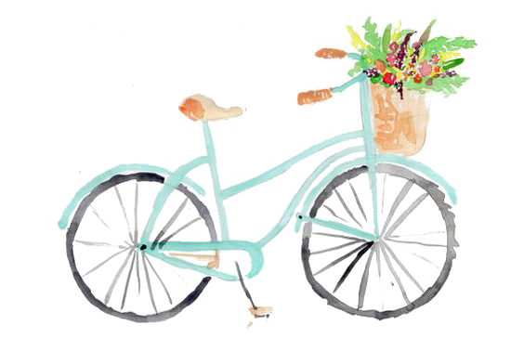
好天气app第二次汇报
Time goes by so fast, people go in and out of your life. You must never miss the opportunity to tell these people how much they mean to you.

Slide 2
UI设计

Slide 3
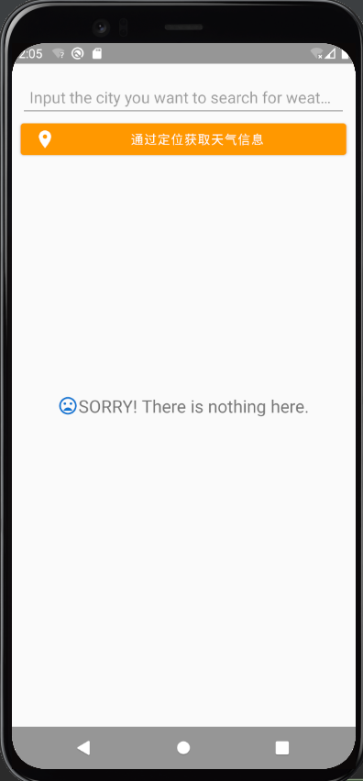
app界面简洁，在编写UI界面时了解并使用了Material Design设计语言。此界面为初始用户选择想要查看天气预报的城市，可以手动输入或者定位当前地点。

Slide 4
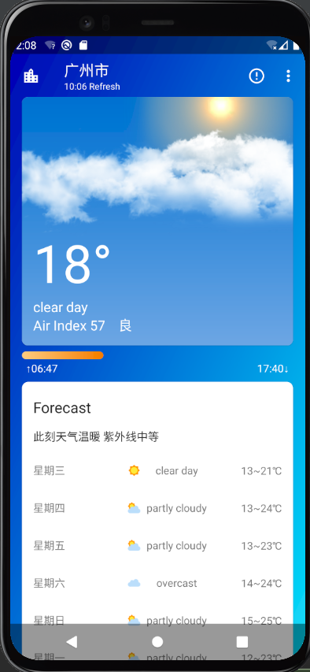
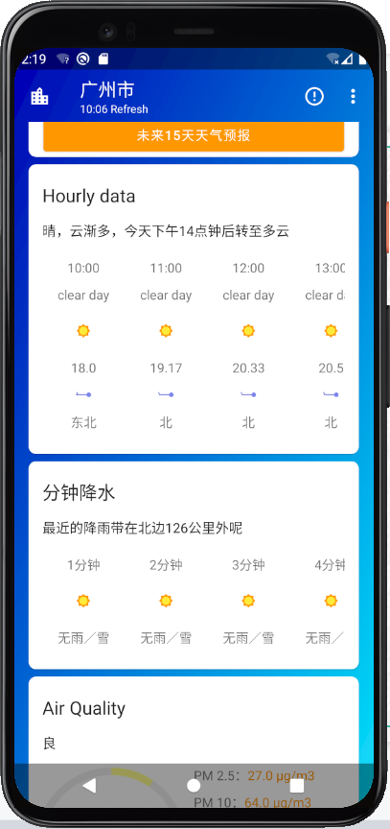
天气预报界面
天气预报界面中可以预报未来15天内的温度、查看实时天气、降水量，空气指数等

Slide 5
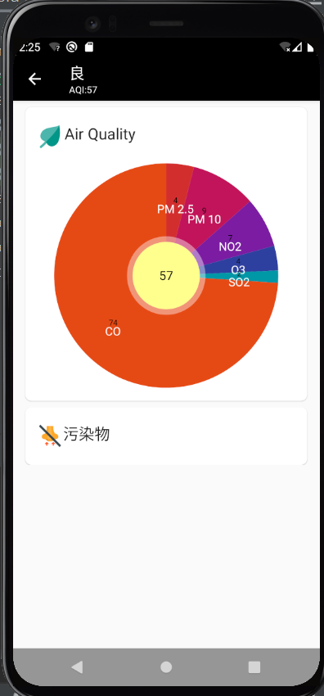
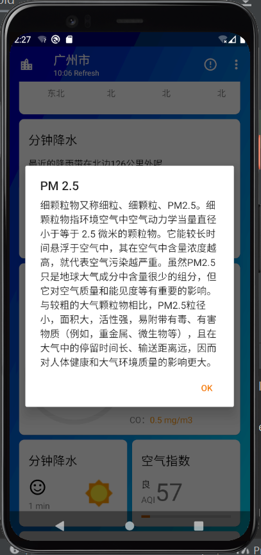
空气指数
污染物介绍
点击空气指数会出现饼状图对空气成分展示
点击空气质量中的污染物，会出现污染物的介绍，帮助人们更加了解这些污染物的危害，并提示人们适当做好防护措施。

Slide 6
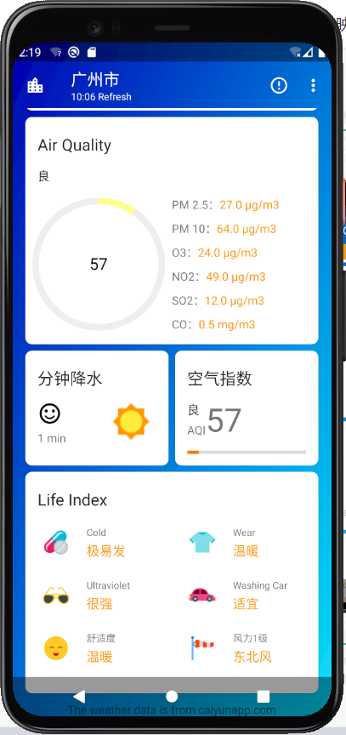
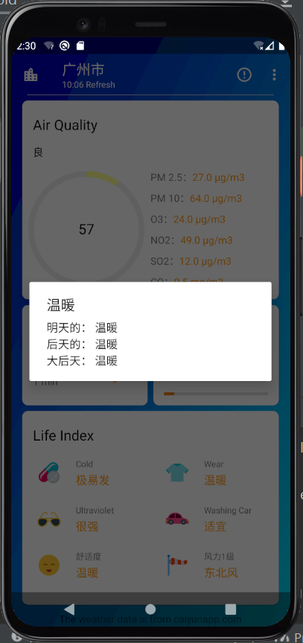
特色为生活提示，其中包含预防感冒，穿衣提示，紫外线强度，出行提示，温度舒适度，风力等，图案生动形象。
点击生活提示，会有近三天的提示和预测。

Slide 7
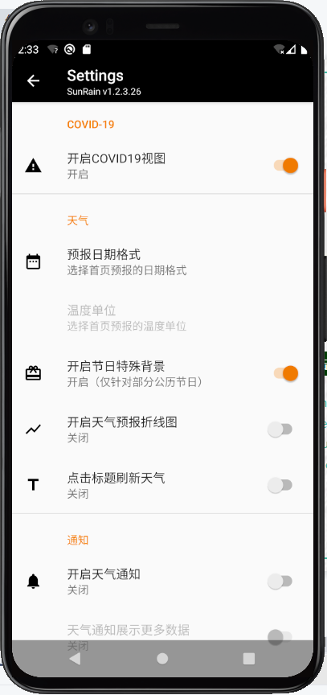
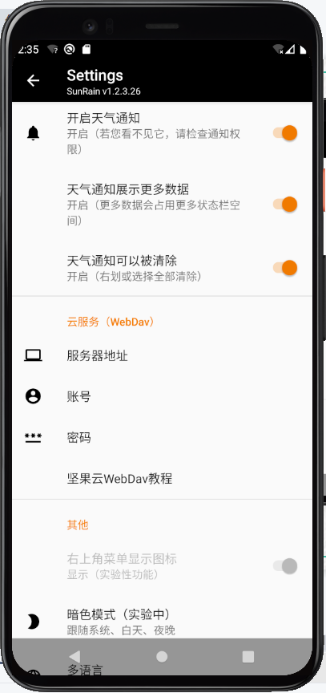
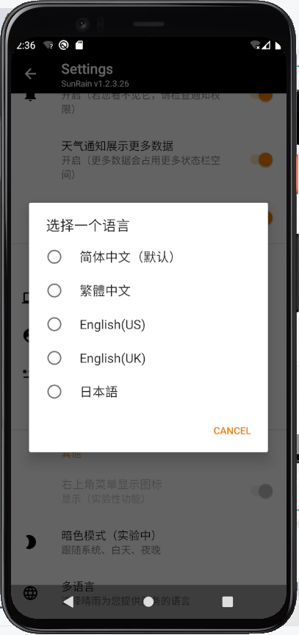
app的一些设置功能，本app也可以实现多语言功能。

Slide 8
感谢聆听！
Time goes by so fast, people go in and out of your life. You must never miss the opportunity to tell these people how much they mean to you.

